Slide 1
《微型计算机原理与接口技术》 第5版
第14章
SIMD指令和程序设计方法

Slide 2
14.3 SIMD指令系统

Slide 3
SIMD指令的操作数可以是寄存器、存储器和立即数，数据长度可以是32/64/128位。
指令中的符号约定：
mm: mm7～mm0， 64位寄存器
xmm: xmm7～xmm0，128位寄存器
r： 32位通用寄存器EAX、EBX、ECX、EDX、 ESP、EBP、ESI、EDI
m32: 32位存储器操作数
m64: 64位存储器操作数
m128: 128位存储器操作数
imm： 立即数

Slide 4
SIMD指令操作码较长，通常在助记符后加1～n个字母，说明不同的数据类型。如
MOVD （传送双字）
MOVAPS （传送对齐的压缩单精度浮点数）
ADDPS （压缩单精度浮点数加法）
MMX指令前加P，表示压缩数据类型，如PADDB（压缩字节加法指令）。
有些操作码很复杂，如
UNPCKLPS (Unpack and Interleave Low Packed Single-Precision Floating-Point Values)，表示“打散和交织低位压缩单精度浮点数”指令。

Slide 5
SIMD指令中常用词语的缩写、英文全称和含义：
A Aligned 对齐，逻辑地址能被16整除的存储器单元
U Unaligned 非对齐，逻辑地址不能被16整除的存储器单元
P Packed 压缩数据，一个寄存器或存储单元中存放多个
字节、字、双字、4字整型数或多个浮点数
PS Packed Single-Precision Floating-Point Values
压缩单精度浮点数
PD Packed Double-Precision Floating-Point Values
压缩双精度浮点数
SS Scalar Single-Precision Floating-Point Values
标量单精度浮点数，仅低32位有效
SD Scalar Double-Precision Floating-Point Values
标量双精度浮点数，仅低64位有效
D Double Word 双字整型数
Q Quard Word 4字整型数
其他词语及缩写，如
Byte(B) Word(W) High(H) Low(L)等

Slide 6
14.3.1 数据传送指令
14.3.2 算术运算指令
14.3.3 逻辑运算指令
14.3.4 移位指令
14.3.5 比较指令
14.3.6 数据转换指令

Slide 7
14.2.1 数据传送指令
MOVD (Move Double Word)
传送32位双字指令
指令格式与功能:
MOVD 目的，源 ;目的←源
根据源和目的的不同，可以有以下几种形式：
MOVD mm, r/m32 ;mm←r/m32中的双字
MOVD r/m32, mm ;r/m32←mm中的双字
MOVD xmm, r/m32 ;xmm←r/m32中的双字
MOVD r/m32, xmm ;r/m32←xmm中的双字

Slide 8
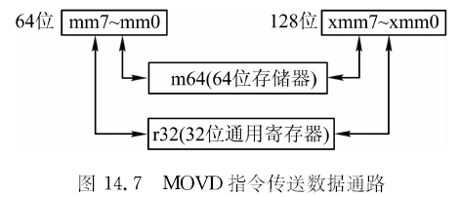
MOVD指令的传送数据通路:
MOVD指令共有4条双向数据传送通路，对于每条数据通路，源操作数和目的操作数的长度可以不一样。

Slide 9
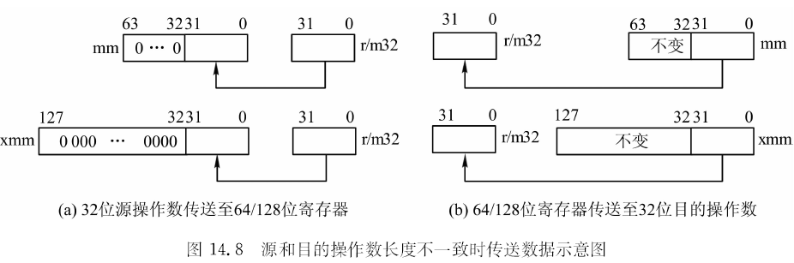
当源和目的操作数长度不一样时，MOVD指令只传送低32位操作数。如图
(a)当源为32位时，内容被送入64/128位目的寄存器的低32位，寄存器的高位清0；
(b)当目的为32位时，源的低32位内容送入目的，源寄存器的高位保持不变。

Slide 10
2. MOVQ (Move Quardword)
传送64位4字指令
指令格式和功能：
MOVQ 目的，源 ;目的←源
指令的具体形式：
MOVQ mm, mm/m64
MOVQ mm/m64, mm
MOVQ xmm1, xmm2/m64
MOVQ xmm2/m64, xmm1

Slide 11
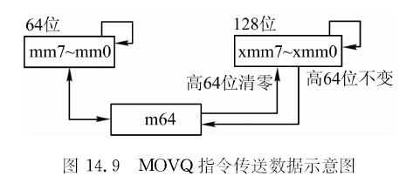
MOVQ指令的操作方式:
可在64位寄存器mm之间传送数据；
可在64位寄存器mm和64位存储器m64之间交换数据；
在128位寄存器xmm之间传送64位数据时，仅传送低64位数，高64位不变；
可在64位存储器与128位寄存器xmm之间交换数据。

Slide 12
3. MOVLPS/ MOVHPS
MOVLPS 传送2个低位压缩单精度浮点数指令
MOVLPS xmm, m64
;xmm低64位←m64中的2个压缩单精
;度浮点数，xmm的高64位不变
MOVLPS m64, xmm
; m64←xmm低64位中的2个压缩单精
; 度浮点数
MOVHPS 传送2个高位压缩单精度浮点数指令
MOVHPS xmm, m64
;xmm的高64位←m64中的2个压缩单
;精度浮点数,xmm的低64位不变
MOVHPS m64, xmm
; m64←xmm高64位中的2个压缩单
;精度浮点数

Slide 13
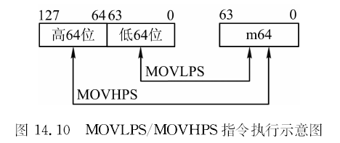
MOVLPS和MOVHPS指令，只能在xmm寄存器与m64存储器之间交换64位数据，不能在寄存器之间或存储器之间交换数据，xmm寄存器中不传输部分的内容，将保持不变。

Slide 14
4. MOVLPD/ MOVHPD
MOVLPD 传送一个低64位压缩双精度浮点数
MOVHPD 传送一个高64位压缩双精度浮点数
这两条指令与前面的MOVLPS/MOVHPS形式上类似，但前面指令传送的是2个64位单精度浮点数，这两条指令传送的是一个64位双精度浮点数。

Slide 15
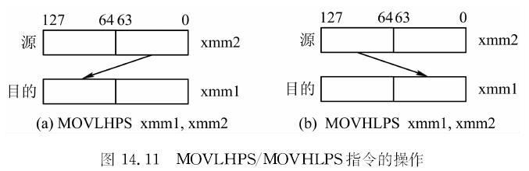
5. MOVLHPS/ MOVHLPS
MOVLHPS 将2个压缩单精度浮点数从低位传到高位，操作过程如图14.11(a)所示。
MOVHLPS 将2个压缩单精度浮点数从高位传到低位，操作过程如图14.11(b)所示。

Slide 16
6. MOVAPS/ MOVAPD/ MOVUPS/ MOVUPD
MOVAPS 传送对齐的压缩单精度浮点数
指令格式：
MOVAPS xmm1, xmm2/m128
;xmm1←将xmm2/m128
MOVAPS xmm2/m128, xmm1
;xmm2/m128←将xmm1
这条指令允许在xmm寄存器之间，xmm与存储器操作数m128之间传送压缩单精度浮点数据，并要求m128的逻辑地址是对齐的，也就是从能被16整除的地方开始。

Slide 17
类似指令还有三条，但传送数据的类型不一样：
MOVAPD 传送对齐的压缩双精度浮点数
MOVUPS 传送没有对齐的压缩单精度浮点数
MOVUPD 传送没有对齐的压缩双精度浮点数

Slide 18
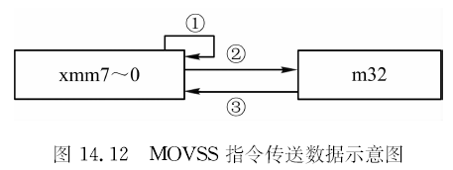
7. MOVSS/ MOVSD
MOVSS 传送标量(低32位)单精度浮点数
指令格式：
MOVSS xmm1, xmm2/m32 ; xmm1←xmm2/m32
MOVSS xmm2/m32, xmm1 ; xmm2/m32←xmm1
①当源和目的操作数均为xmm时，仅传送低32位，高96位(127～32)不变；
②当源操作数为xmm，目的操作数为m32时，仅传送低32位；
③当源操作数为m32，目的操作数为xmm时，将m32送到xmm的低32位，目的操作数xmm的高位(127～32)清零。

Slide 19
MOVSD 传送标量(低64位)双精度浮点数
与MOVSS类似，但标量指的是低64位，传送的数据为双精度浮点数。

Slide 20
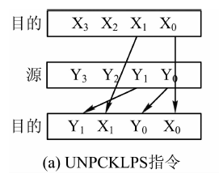
8. UNPCKLPS/ UNPCKHPS
UNPCKLPS (Unpack and Interleave Low Packed Single -Precision Floating -Point Values)
打散和交织低位压缩单精度浮点数指令，把源和目的操作数的低位部分打散后存到目的操作数中。
指令格式：
UNPCKLPS xmm1, xmm2/m128

Slide 21
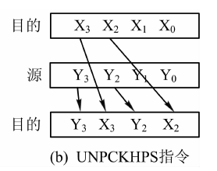
UNPCKHPS (Unpack and Interleave High Packed Single-Precision Floating-Point Values)
打散和交织高位压缩单精度浮点数指令，把源和目的操作数的高位部分打散后存到目的操作数中。
指令格式：
UNPCKHPS xmm1, xmm2/m128

Slide 22
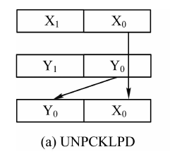
9. UNPCKLPD/ UNPCKHPD
UNPCKLPD
打散和交织低位压缩双精度浮点数指令
指令格式：
UNPCKLPD xmm1, xmm2/m128

Slide 23
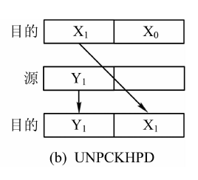
UNPCKHPD
打散和交织高位压缩双精度浮点数指令
指令格式：
UNPCKLHPD xmm1, xmm2/m128

Slide 24
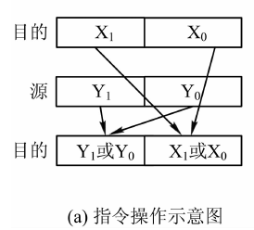
10. SHUFPD
混合(交叉操作)压缩双精度浮点指令 (Shuffle Packed Double-Precision Floating Point Values)
指令格式：
SHUFPD xmm1，xmm2/m128，imm8
指令功能：
将目的操作数的高位或低位
双精度浮点数送到目的低位；
将源操作数的高位或低位双
精度浮点数送到目的高位。

Slide 25
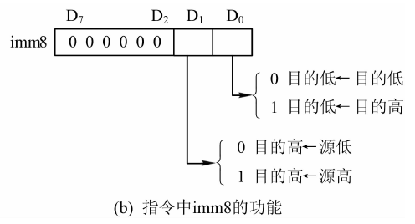
交叉操作时，传送的是高位还是低位，由第3个操作数imm8决定：
imm8的位D0=0时，目的操作数的低位送到目的低位，否则，将目的高位送到目的低位；
imm8的位D1=0时，将源操作数的低位送到目的低位，否则，将源高位送到目的低位。

Slide 26
SHUFPD指令的例子：
设: xmm1=x1, x0，xmm2=y1, y0 ，执行指令SHUFPD xmm1, xmm2，imm8
若imm8=00000010B，即位D₁D₀=10，则指令执行后，xmm1=y1, x0 （源高，目的低）
若imm8=00000011B，即位D₁D₀=11，则指令执行后，xmm1=y1, x1（源高，目的高）

Slide 27
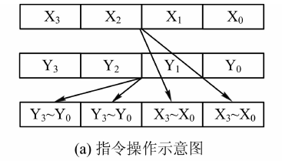
11. SHUFPS
混合(交叉操作)压缩单精度浮点指令
(Shuffle Packed Single-Precision Floating Point Values)
指令格式：
SHUFPS xmm1, xmm2/m128，imm8
指令功能：
从目的操作数的4个压
缩单精度浮点数中，取2
个传送到目的操作数低4
字中；
从源操作数的4个压缩
单精度浮点数中，取2个
传送到目的高4字中；
第3个操作数imm8，它决定哪个浮点数送目的地。

Slide 28
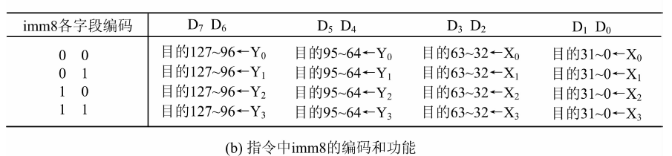
SHUFPS指令中操作数imm8的编码与功能：
D₁D₀决定将目的操作数的哪一个传送到目的31～0位，如D₁D₀＝00，表示将x0送到目的31～0位，D₁D₀＝01，则将x1送到目的31～0位。
D₃D₂决定将目的操作数的哪1个传送到目的63～32位;
D₅D₄决定将源操作数的哪1个传送到目的95～64位;
D₇D₆决定将源操作数的哪1个传送到目的127～96位。

Slide 29
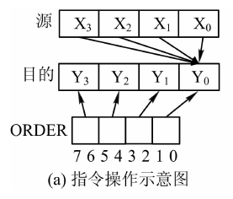
12. PSHUFD
混合压缩双字指令
(Shuffle Packed Double Words)
指令格式：
PSHUFD xmm1, xmm2/m128, imm8
指令功能：
将源操作数的某一个双
字传送到目的操作数，由
第3个操作数imm8决定如
何传送。

Slide 30
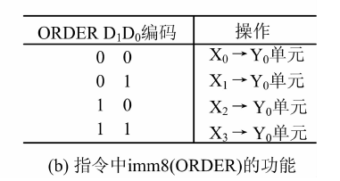
PSHUFD指令的第3个操作数imm8（ORDER）是8位立即数D₇～D₀，其中
D₁D₀决定将X₃～X₀中的哪一个双字传送到Y₀所在单元。D₁D₀＝00，将X₀传送到Y₀单元; D₁D₀＝10，将X₂传送到Y₀单元。
D₃D₂决定X₃～X₀中的哪个双字传送到Y₁单元。
D₅D₄决定将X₃～X₀中的哪个双字传送到Y₂所在单元。
D₇D₆ 决定什么内容送到Y₃单元。

Slide 31
13. PUNPCKHBW/ PUNPCKHWD /PUNPCKHDQ/ PUNPCKHQDQ Unpacked High Data
将源和目的操作数的高位数据分别取出，打散后交错送到目的操作中，低位部分忽略。
在PUNPCKH后+不同字符，实现不同功能：
高位字节打散后送字单元（跟BW）
高位字打散后送双字单元（跟WD）
高位双字打散后送4字单元（跟DQ）
高位4字单元打散后送双4字单元（跟QDQ）
例如，PUNPCKHBW的指令格式：
PUNPCKHBW mm, mm/m64
;源和目的操作数均为64位
PUNPCKHBW xmm1, xmm2/m128
;源和目的操作数均为128位

Slide 32
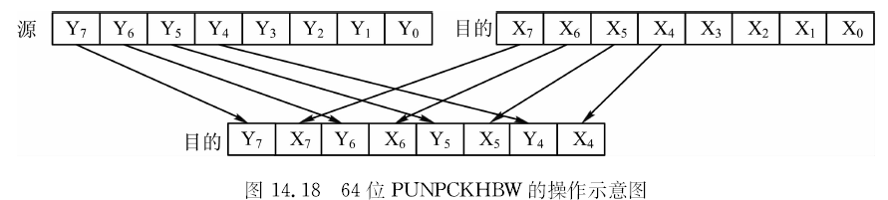
对于源和目的操作数均为64位的PUNPCKHBW指令，从源和目的操作数的高位部分每次各取1字节，拼成1个字，送到目的操作数中，每个操作数都取4字节，可以拼成4个字（8个字节）。
对于源和目的操作数均为128位的寄存器或存储器，也是取高位部分，但应各取8个字节，交叉存入目的操作数中。对m128存储器操作数，边界必须是对齐的。
PUNPCKHWD/PUNPCKHDQ的格式与此同，操作数可以是64/128位。但PUNPCKHQDQ只有一种形式：
PUNPCKHDQD xmm1, xmm2/m128

Slide 33
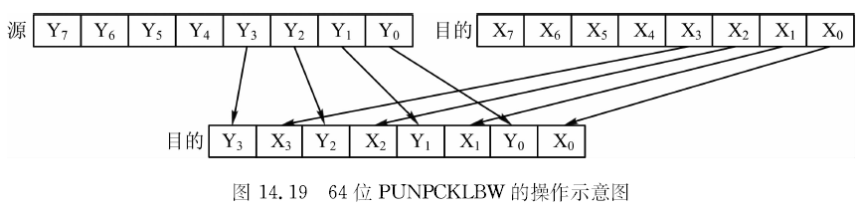
14. PUNPCKLBW/ PUNPCKLWD /PUNPCKLDQ/ PUNPCKLQDQ Unpacked Low Data
将源和目的操作数的低位部分分别取出，打散后送到目的操作数，高位部分忽略。
PUNPCKLBW的格式：
PUNPCKLBW mm, mm/m32
PUNPCKLBW xmm1, xmm2/m128

Slide 34
同样，对于源和目的操作数均为128位的寄存器或存储器，也是取低位部分，但应各取8字节，交叉存入目的操作数中。对m128存储器操作数，边界必须是对齐的。
PUNPCKLWD/PUNPCKLDQ的格式与此类似，操作数可以是64/128位。但指令PUNPCKLQDQ只有一种形式：
PUNPCKHDQD xmm1, xmm2/m128

Slide 35
14.3.1 数据传送指令
14.3.2 算术运算指令
14.3.3 逻辑运算指令
14.3.4 移位指令
14.3.5 比较指令
14.3.6 数据转换指令

Slide 36
14.3.2 算术运算指令
这类指令完成：
加法、减法、乘法、除法、求倒数、求平方根和求平方根倒数等运算。
参加运算的两个数分别存放在源和目的操作数单元中，每个单元可以存放多个数据，最适合用SIMD指令对多个数据进行并行运算。

Slide 37
1.加法指令
1） ADDPS/ ADDPD
ADDPS 压缩单精度浮点数加法
指令格式:
ADDPS xmm1, xmm2/m128
;xmm1←xmm1+xmm2/m128
ADDPD 压缩双精度浮点数加法
指令格式:
ADDPD xmm1, xmm2/m128
;xmm1←xmm1+xmm2/m128

Slide 38
2）ADDSS/ ADDSD
ADDSS 标量单精度浮点数加法
指令格式:
ADDSS xmm1, xmm2/m32
仅将源和目的操作数中的2个低32位单精度浮动点数相加，结果存入目的操作数中。
ADDSD 标量双精度浮点数加法
指令格式:
ADDSD xmm1, xmm2/m64
仅将源和目的操作数中的2个低64位双精度浮动点数相加，结果存入目的操作数中。

Slide 39
3） PADDB/ PADDW/ PADDD/ PADDQ
压缩整型数(带符号数)加法指令 Add Packed Integers
源和目的操作数都是压缩整型数，可分成多字段相加，每字段最高位为符号位，但不设标志位，结果不影响标志位，编程时要考虑运算后数据不能溢出，如出错，无法查出来。
指令格式：PADDB mm, mm/m64
PADDB xmm1, xmm2/m128
PADDB 压缩字节加法指令，将64位分成8个字节，或将128位分成16个字节，并行相加。
PADDW 压缩字加法指令，将64位分成4个字，或将128位分成8个字，并行相加。
PADDD 压缩双字加法指令，将64位分成2个双字，或将128位分成4个双字并行相加。
PADDQ 压缩4字加法指令，将64位看作1个4字，或将128位分成2个4字，并行相加。

Slide 40
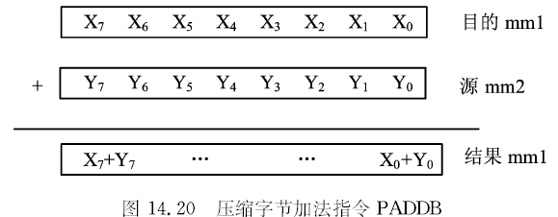
例如， 压缩字节加法指令PADDB mm1，mm2
执行时，将64位的目的操作数mm1和源操作数mm2各分成8个字节，每个字节数据都是带符号数，最高位为符号位，对应位的数据并行相加，执行过程如图14.20所示。
源和目的操作数为128位时，分16个字节并行相加。

Slide 41
4） PADDUSB/ PADDUSW
压缩无符号整型数字节/字饱和加法指令 (Add Packed Unsigned Integers With Unsigned Saturation)
把源和目的操作数都当成无符号整型数再相加。
对于字节饱和指令PADDUSB，参加运算的每个8位数范围为0∼255。当运算结果<0或>255时，结果保持极限值0或255，不再发生变化，表示饱和了。因此不会出现图像反转现象，很适合于图像处理。
对于PADDUSW指令，参加运算的每个数都是16位数，范围0～65536，超过范围也能使数据保持不变。
其它方面与前面的两条指令类似。

Slide 42
5）PADDSB/ PADDSW
压缩带符号整数字节/字饱和加法指令（Add Packed Signed Integers With Signed Saturation）
把参加运算的数当成带符号数。指令格式与2条带符号数加法指令类似。
PADDSB的操作过程与PADDB类似，参加运算的每个8位数范围为-128～+127。不同点：当运算结果<-128或>127时，结果保持极限值-128或127，不再发生变化。
PADDSW指令，参加运算的每个数都是16位数，范围为-32768～+32767，超过范围数据也保持不变。

Slide 43
2. 减法指令
将指令中的助记符ADD改成SUB，进行减法操作，指令形式与加法指令类似。

Slide 44
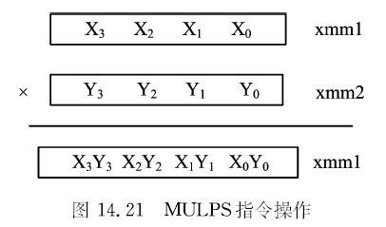
3. 乘法指令
1）MULPS/ MULPD
MULPS 压缩单精度浮点数乘法指令
指令格式：
MULPS xmm1, xmm2/m128
例如，指令
MULPS xmm1, xmm2 ;xmm1←xmm1×xmm2
执行示意图↓

Slide 45
MULPD 压缩双精度浮点数乘法指令
指令格式：
MULPD xmm1, xmm2/m128
指令功能：
将128位操作数当成2个双精度浮点数，分别相乘后存入目的操作数中。

Slide 46
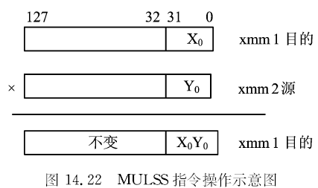
2）MULSS/ MULSD
MULSS 标量单精度浮点数乘法指令
指令格式： MULSS xmm1, xmm2/m32
指令功能：如源操作数为32位的存储器操作数m32，则m32与xmm1中的X0相乘后存入xmm1的低32位中。
源操作数为xmm2时，指令操作示意图
MULSD 标量双精度浮点数乘法指令，参加运算的数为64位双精度浮点数
指令格式： MULSD xmm1, xmm2/m64

Slide 47
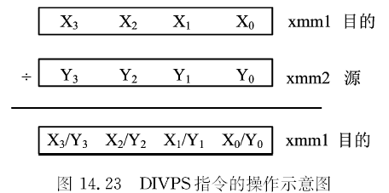
4. 除法指令
1）DIVPS/ DIVPD
DIVPS 压缩单精度浮点数除法指令
指令格式： DIVPS xmm1, xmm2/m128
源和目的都是xmm寄存器。
DIVPS指令的操作示意图
DIVPD 压缩双精度浮点数除法指令
把参加运算的数都当成双精度浮点数。

Slide 48
2） DIVSS/ DIVSD
DIVSS 标量单精度浮点数除法指令
指令格式： DIVSS xmm1, xmm2/m32
指令功能：将目的操作数的低32位除以源操作数的低32位，结果存入目的操作数中，目的操作数的高位部分（127-32）保持不变。
DIVSD 标量双精度浮点数除法指令
指令格式： DIVSD xmm1, xmm2/m64
指令功能：将目的操作数的低64位除以源操作数的低64位，结果存入目的操作数中，目的操作数的高位部分（127-64）保持不变。

Slide 49
5. 求倒数指令
1）RCPPS 计算压缩单精度浮点数的倒数
(Compute Reciprocals of Packed Single-Precision Floating-Point Values)
指令格式：
RCPPS xmm1, xmm2/m128
;目的操作数←源操作数中单精度浮点数的倒数
2）RCPSS 计算标量单精度浮点数的倒数
指令格式：
RCPSS xmm1, xmm2/m32
;目的操作数(31～0)←源操作数(31～0)的倒数
;目的高位(127～32)不变
3）还有求平方根指令SQRTPS/ SQRTPD、SQRTSS/ SQRTSD, 求平方根倒数指令RSQRTPS/ RSQRTSS。

Slide 50
14.3.1 数据传送指令
14.3.2 算术运算指令
14.3.3 逻辑运算指令
14.3.4 移位指令
14.3.5 比较指令
14.3.6 数据转换指令

Slide 51
14.3.3 逻辑运算指令
1.单精度/双精度浮点数按位逻辑运算指令
1）逻辑与指令
ANDPS 压缩单精度浮点数按位逻辑与操作指令
指令格式：
ANDPS xmm1, xmm2/m128
;目的操作数←源操作数与目的操作数按位逻辑与
ANDPD 压缩双精度浮点数按位与操作指令
格式与ANDPS类似。

Slide 52
2）逻辑与非指令 ANDNPS/ANDNPD
3）逻辑或操作指令 ORPS/ ORPD
4）逻辑异或操作指令 XORPS/ XORPD
2. MMX逻辑指令
实现按位逻辑运算操作，包括 PAND/ PANDN/ POR/ PXOR
MMX逻辑与指令PAND格式：
PAND mm, mm/m64
PAND xmm1, xmm2/m128
其他几条指令的格式也类似。

Slide 53
14.3.1 数据传送指令
14.3.2 算术运算指令
14.3.3 逻辑运算指令
14.3.4 移位指令
14.3.5 比较指令
14.3.6 数据转换指令

Slide 54
14.3.4 移位指令
移位指令包括压缩数据逻辑左移、逻辑右移、算术右移指令。
压缩数据可以是字节、字和4字，分别对这些数据进行移位操作。
移位操作方式与8086 CPU的16位移位指令相同。

Slide 55
1. PSLLW/PSLLD/PSLLQ
3条压缩数据字/双字/4字逻辑左移指令（Shift Packed Data Left Logical），目的和源格式相同。
1）PSLLW 压缩字数据逻辑左移指令
指令格式：
PSLLW mm, mm/m64
PSLLW xmm1, xmm2/m128
PSLLW mm, imm
PSLLW xmm1, imm
指令功能：
将目的操作数mm或xmm按字左移，移位次数在源操作数中。左移时，目的操作数的低位不断补0；当移位次数>15时，目的操作数置为0。

Slide 56
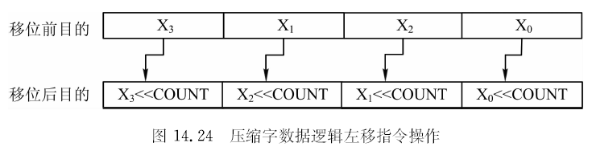
目的操作数为64位（4个字）的压缩字数据逻辑左移指令PSSLW操作如下图，其中COUNT表示移位次数,“<<”表示左移操作。
2）PSLLD 压缩双字数据逻辑左移指令
目的操作数按双字数据进行左移操作，移位次数>31时，目的操作数置为0。
3）PSLLQ 压缩4字数据逻辑左移指令
目的操作数按4字数据进行左移操作， 移位次数>63时，目的操作数置为0。

Slide 57
PSRLW/ PSRLD/ PSRLQ
压缩数据字/双字/4字逻辑右移指令
操作数与压缩数据左移指令一样。对目的操作数进行逻辑右移时，高位不断补0。当字、双字、4字逻辑右移指令的移位次数分别>15、>31、>63时，目的操作数清0。
PSRAW/ PSRAD 压缩数据字/双字算术右移指令
与压缩数据逻辑右移指令类似，但算术右移后，高位用原来的符号位填补。
PSLLDQ 双4字逻辑左移指令
指令格式：PSLLDQ xmm1, imm8
将128位目的操作数分成2个4字，分别左移。移位次数在源操作数中，当移位次数>15时，目的操作数清0。
PSRLDQ 双4字逻辑右移指令
格式与PSLLDQ类似。同样，当移位次数>15时，目的操作数清0。

Slide 58
14.3.1 数据传送指令
14.3.2 算术运算指令
14.3.3 逻辑运算指令
14.3.4 移位指令
14.3.5 比较指令
14.3.6 数据转换指令

Slide 59
14.3.5 比较指令
比较指令对压缩单/双精度浮点数、标量单/双精度浮点数进行比较。
CMPPS 压缩单精度浮点数比较指令
指令格式：
CMPPS xmm1, xmm2/m128, imm8
指令功能：
将目的操作数xmm1与源操作数xmm2/m128中的4个单精度浮点数分别进行比较，比较结果根据第3个操作数imm8决定，imm8称为比较属性。

Slide 60
CMPPS指令中的属性可以为：
imm8 = 0 EQ (=)
1 LT (<)
2 LE (<=)
3 UNORD (非顺序)
4 NE (≠)
5 NLT (≮)
6 NLE (≠且≮)
7 ORD (顺序)
如果目的操作数与源操作数比较属性关系为“真”，则目的操作数置全“1”；如果比较属性关系为“假”，则将目的操作数清0。

Slide 61
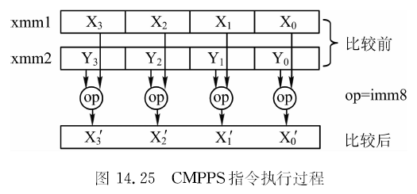
例如，指令CMPPS xmm1，xmm2，0
imm8=0（相等）。将xmm1中的4个单精度浮点数X3-X0分别与xmm2中的Y3～Y0分别进行比较。若比较结果为：X3≠Y3，X2≠Y2，X1=Y1，X0≠Y0，则目的操作数xmm1= 0000FF00H。
如比较属性imm8=1，当Xi<Yi时，比较结果为真，则使目的操作数Xi置为全1；否则将Xi清0。

Slide 62
除第3个操作数imm8是比较大小操作符外，还有两种情况：
操作数imm8=Order（顺序），是指两个操作数均是非数字NaN；
imm8=Unorder（非顺序），是指两个操作数只有一个是NaN。
对于整型数据，不存在所谓的NaN，它的任何编码都对应一个数据，而对于浮点数据，有的编码就不是一个数据，也可能是一个无穷大的数。

Slide 63
2. CMPPD 压缩双精度浮点数比较指令
与CMPPS指令类似，但参加比较的数为两个压缩双精度浮点数。
3. CMPSS 标量单精度浮点数比较指令
指令格式：
CMPSS xmm1, xmm2/m32，imm8
指令功能：将目的操作数xmm1的低32位与xmm2的低32位或m32进行比较，比较方法与CMPPS同，imm8为比较属性，如比较结果为“真”，则目的操作数的低32位置全“1”；否则将其清0。目的操作数的高位(127～32位)保持不变。
4. CMPSD 标量双精度浮点数比较指令
指令格式：
CMPSD xmm1, xmm2/m64, imm8
只比较源和目的操作数中的双精度浮点数的低64位，其余与CMPSS类似。

Slide 64
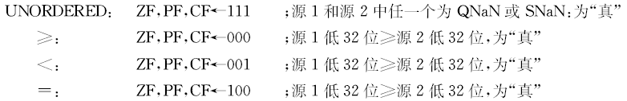
5.COMISS
比较标量顺序单精度浮点数和设置标志寄存器指令
指令格式：COMISS xmm1, xmm2/m32
xmm1为源1，xmm2/m32为源2，将源1和源2的低32位单精度浮点数作比较，若结果为真，设置相应的ZF、PF、CF标志；若结果为假，则使OF、AF、SF置0。
比较条件:
6. COMISD
比较标量顺序双精度浮点数和设置标志寄存器指令
指令格式：COMISD xmm1, xmm2/m64
将源1和源2中的低64位双精度浮点数进行比较，比较方法和COMISS类似。

Slide 65
14.3.1 数据传送指令
14.3.2 算术运算指令
14.3.3 逻辑运算指令
14.3.4 移位指令
14.3.5 比较指令
14.3.6 数据转换指令

Slide 66
14.3.6 数据转换指令
SSE2技术包含22条数据转换指令，允许不同类型的数据间进行转换。例如，编写图像处理程序时，可先将原始的整型数据转换成单精度浮点数据，然后进行复杂的运算。
这类指令的助记符有两种形式：
一种为CVTxx2yy
CVT表示数据转换指令，xx为转换前的数据类型，yy为转换后的数据类型。“2”代表“to”，便于阅读。
例如,指令CVTDQ2PS (Convert Packed Double Word Integers to Packed Single-Precision Floating-Point Values)，将4压缩双字整数（DQ）转换为压缩单精度浮点数（PS），转换结果根据四舍五入原则取舍。

Slide 67
另一种为CVTTxx2yy
助记符CVT后面的T是英文“Truncate”的缩写，意为截尾，即将小数部分去掉。
例如，将数字102.88进行转换，若用CVT指令转换，四舍五入后得到结果103；采用CVTT指令，小数部分将去掉，结果为102。

Slide 68
从一种数据类型的数转换成另一种数据类型时，数据的长度可以是相同的，也可以不同，还可能将数据截断，或对目的操作数的高位补0。
128位的4双字型整数转换为4单精度浮点数时，转换前后数据的长度是相同的。
对于不同长度的数据转换，可以将位数多的数转换为位数少的数，如2个双精度浮点数（128位）转换成双字整数（64位）。
还可将位数少的数转换成位数多的数，如将2单精度浮点数（64位）转换成2双精度浮点数（128位）；
截断型转换的例子：标量单精度浮点数（128位）转换成双字整数（32位）。

Slide 69
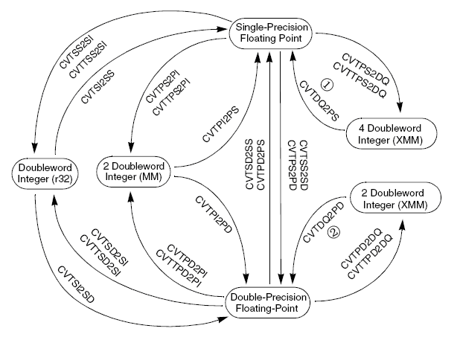
不同数据间的转换关系

Slide 70
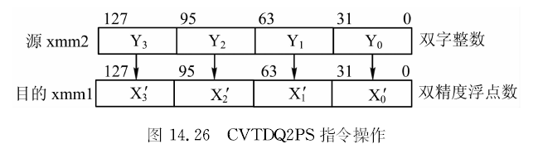
例1 CVTDQ2PS
指令格式： CVTDQ2PS xmm1, xmm2/m128
指令功能：将4个压缩双字整数（DQ）转换成压缩单精度浮点数（PS )。源操作数可以是xmm寄存器或128位存储器，目的操作数为xmm寄存器。
操作过程

Slide 71
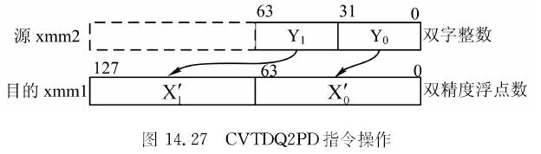
例2 CVTDQ2PD
指令格式： CVTDQ2PD xmm1, xmm2/m64
指令功能：将两个压缩双字整数（DQ）转换成压缩双精度浮点数（PD）。源操作数可以是64位存储器m64，或128位寄存器xmm的低64位数。
操作过程

Slide 72
此外还有许多条数据转换指令，如：
CVTPD2DQ xmm1, xmm2/m128
;128位压缩双精度浮点数4双字整数
CVTPD2PI mm, xmm/m128
;128位压缩双精度浮点数2压缩双字整数
CVTPI2PS xmm, mm/m64
;2个压缩双字2个单精度浮点数
CVTTPS2DQ xmm1, xmm2/m128
;截断的压缩单精度浮点数压缩双字整数
CVTTSS2SI r32, xmm/m32
;截断的标量单精度浮点数双字整数

